Slide 1
计算机 算法设计与分析
Computer Algorithms Design & Analysis
第六章 回溯法
华北电力大学计算机系

Slide 2
第六章 回溯法
一、基本概念
二、再论0-1背包问题
三、装载问题
四、旅行售货员问题
五、图的着色问题*
六、跳马问题*

Slide 3

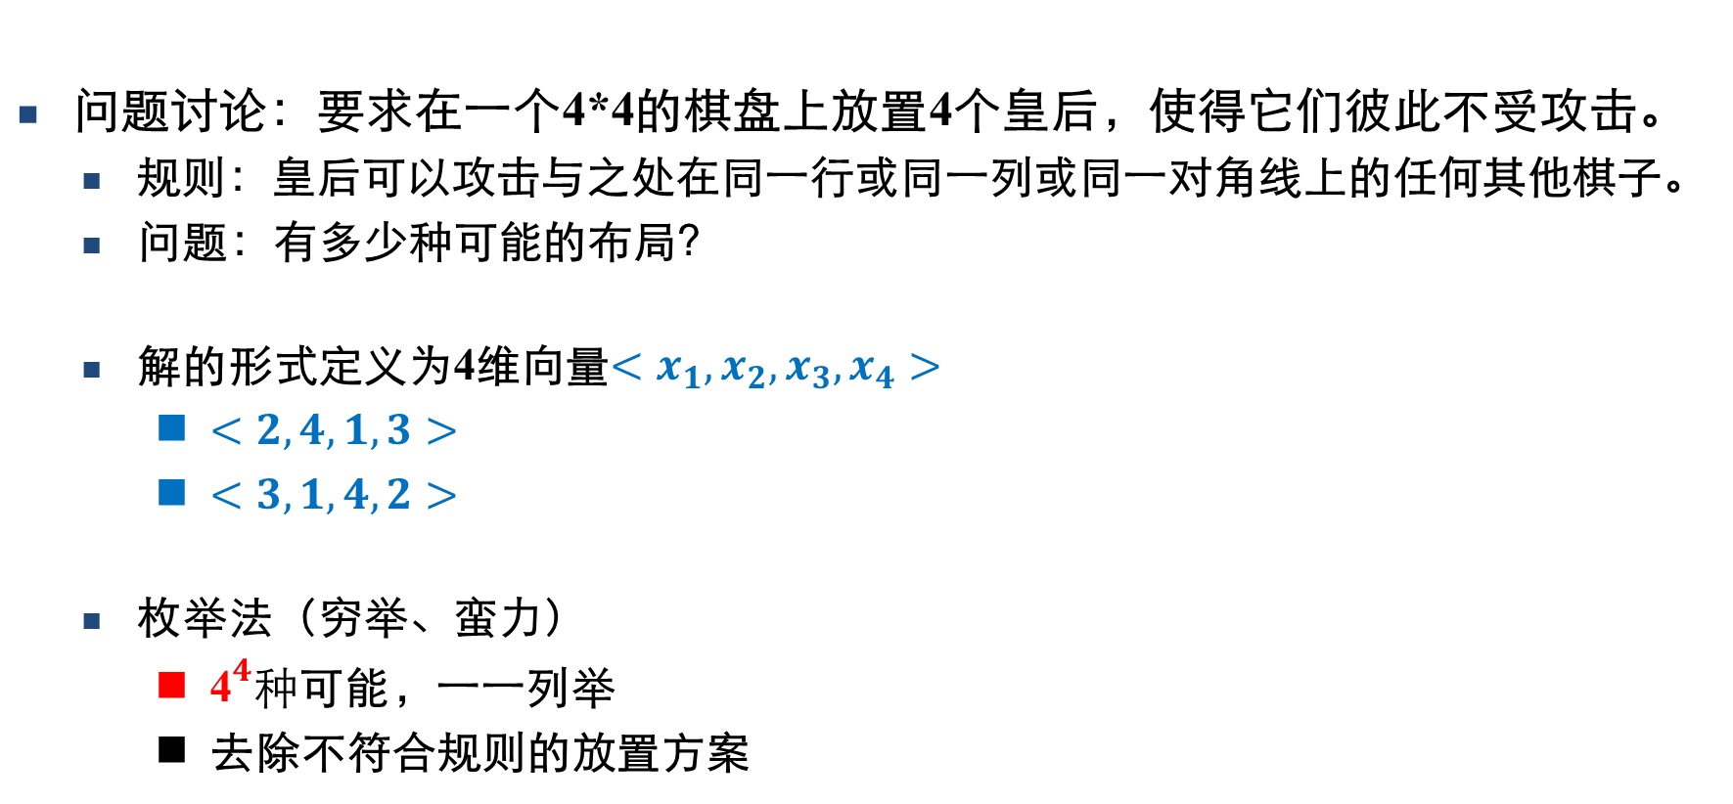
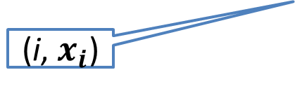
一、基本概念
  问题讨论：要求在一个4*4的棋盘上放置4个皇后，使得它们彼此不受攻击。
    规则：皇后可以攻击与之处在同一行或同一列或同一对角线上的任何其他棋子。
    问题：有多少种可能的布局？
    解的形式定义为4维向量$<x_{1},x_{2},$ $x_{3},x_{4}>$
      $<2,4,1,3>$
      $<3,1,4,2>$
    枚举法（穷举、蛮力）
      ${\text{4}}^{4}种$可能，一一列举
      去除不符合规则的放置方案
 | 1 | 2 | 3 | 4
1
2
3
4
皇后1
(i, $x_{i}$)
皇后2
皇后3
皇后4

Slide 4























一、基本概念
    解的形式定义为4维向量$<x_{1},x_{2},$ $x_{3},x_{4}>$
    解空间树
      $<2,4,1,3>$，$<3,1,4,2>$
回溯到根节点算法结束
 | 1 | 2 | 3 | 4
1
2
3
4
t=0
皇后1
root
皇后2
$x_{1}$=1
$x_{1}$=2
$x_{1}$=3
$x_{1}$=4
皇后3
1
2
3
4
$${t=1.x}_{1}$$
皇后4
$x_{2}$=1
1
$x_{2}$=2
$x_{2}$=3
$x_{2}$=4
$x_{2}$=4
 | 1 | 2 | 3 | 4
1
2
3
4
3
4
4
1
2
$${2.x}_{2}$$
红色.
不合规.无解
减枝
$x_{3}$=1
深度4
$x_{3}$=2
$x_{3}$=1
2
1
4
$${3.x}_{3}$$
$x_{4}$=1
$x_{4}$=4
$x_{4}$=3
3
2
$${4.x}_{4}$$
最深叶子节点.解。
最深叶子节点.解
$t>4$,不搜

Slide 5

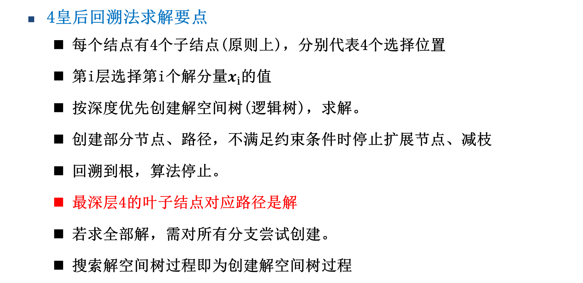




一、基本概念
    4皇后回溯法求解要点
      每个结点有4个子结点(原则上)，分别代表4个选择位置
      第i层选择第i个解分量$x_{i}$的值
      按深度优先创建解空间树(逻辑树)，求解。
      创建部分节点、路径，不满足约束条件时停止扩展节点、减枝
      回溯到根，算法停止。
      最深层4的叶子结点对应路径是解
      若求全部解，需对所有分支尝试创建。
      搜索解空间树过程即为创建解空间树过程
$x_{t}$=1
$x_{t}$=2
$x_{t}$=4
$x_{t}$=3
$${t.x}_{t}$$
1
2
3
4
root
3
1
4
2

Slide 6
一、基本概念
回溯法：回溯法是一个既有系统性又有跳跃性的的搜索算法。
  可视为一个枚举过程，由于每步都进行约束条件的检测，可实现减枝，因此不需要枚举所有情况，效率高于一般枚举算法。
  主要求解过程：
    回溯法在包含所有解的解空间树中，按照深度优先的策略，从根结点出发搜索解空间树（创建解空间树）
    算法搜索至任何一个结点时，先判断该结点所在分枝是否肯定不包含问题的解
      如果肯定不包含，则跳过对以该结点为根的子树搜索（减枝）
      否则，有可能包含解，进入该子树，继续按深度优先的策略进行搜索
  求解类型：
    全部解：不断回溯，直至回溯到根结点搜索结束。
    任一解：只要搜索到问题的一个解（最深层的叶子节点）结束。
2
不合规.无解
减枝
1

Slide 7
一、基本概念
皇后的个数
问题的解
    N皇后问题
n=1 X=(1)
n=2 无解
n=3 无解
n=4 X₁=(2,4,1,3); X₂=(3,1,4,2)
n=5 X₁=(1,3,5,2,4); X₂=(1,4,2,5,3); X₃=(2,4,1,3,5); X₄=(2,5,3,1,4)
X₅=(3,1,4,2,5); X₆=(3,5,2,4,1); X₇=(4,1,3,5,2); X₈=(4,2,5,3,1)
X₉=(5,2,4,1,3); X₁₀=(5,3,1,4,2)
n=6 X₁=(2,4,6,1,3,5); X₂=(3,6,2,5,1,4); X₃=(4,1,5,2,6,3);
X₄=(5,3,1,6,4,2)
n=7 40个解
n=8 92个解
n=9 352个解
n=10 724个解

Slide 8
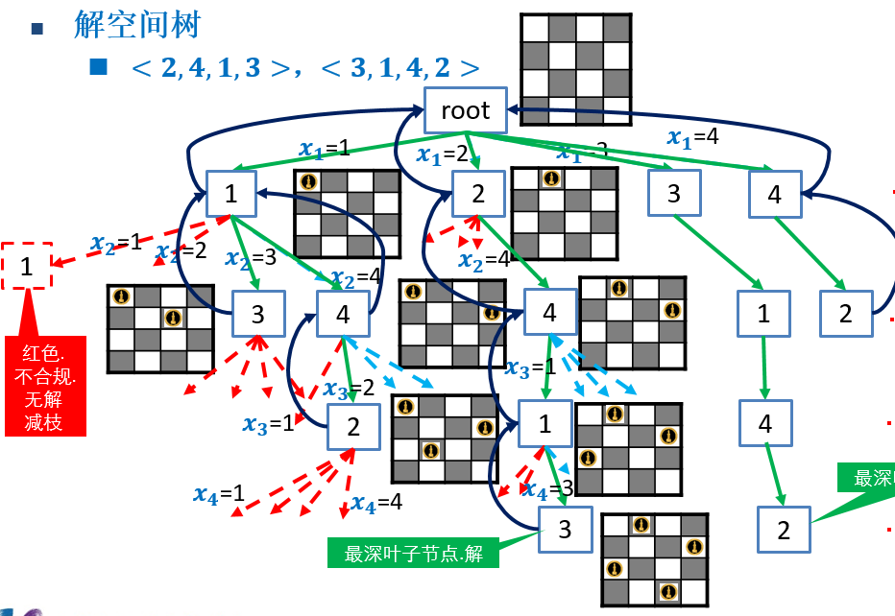

一、基本概念
  一般步骤
定义解向量形式
    $<x_{1},x_{2},$ $x_{3},x_{4}>$
root
3
搜索解空间树
1
4
找叶子节点路径
2
    深度优先、减枝、回溯-（回头看）

Slide 9
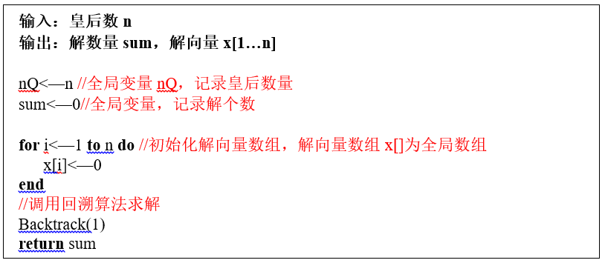
一、基本概念
n皇后问题算法nQueen(n)，棋盘n*n

Slide 10
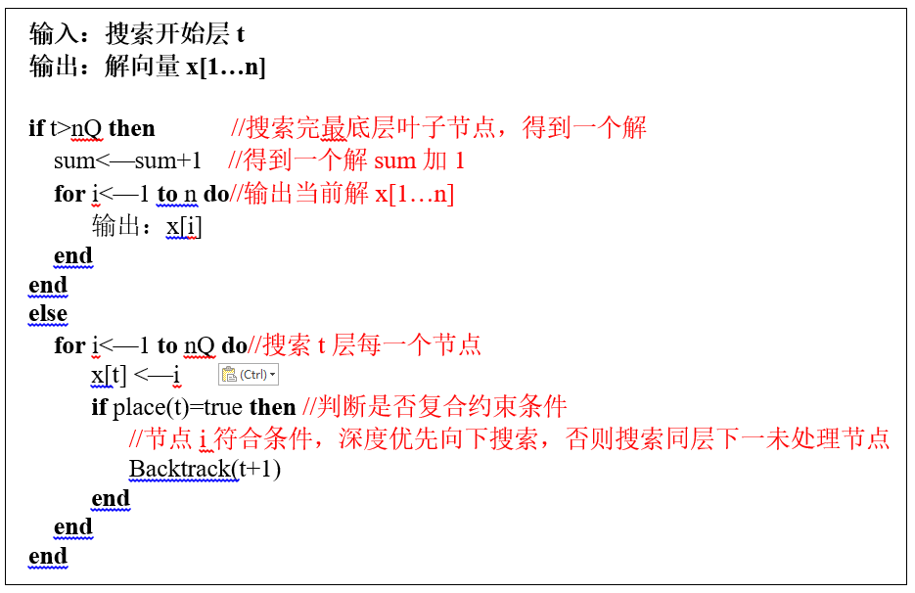
一、基本概念
  递归回溯算法
    Backtrack(t)
    深度优先

Slide 11
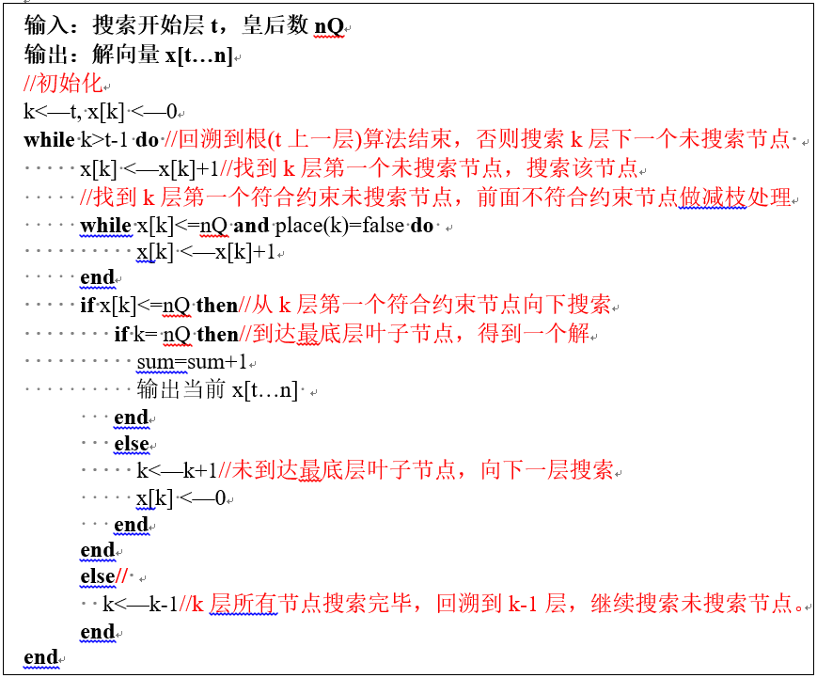
一、基本概念
  迭代回溯算法*
    Backtrack(t)
    深度优先
    复杂度n!级

Slide 12
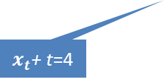
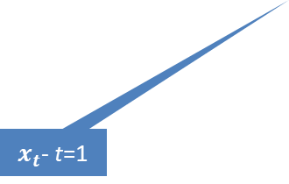
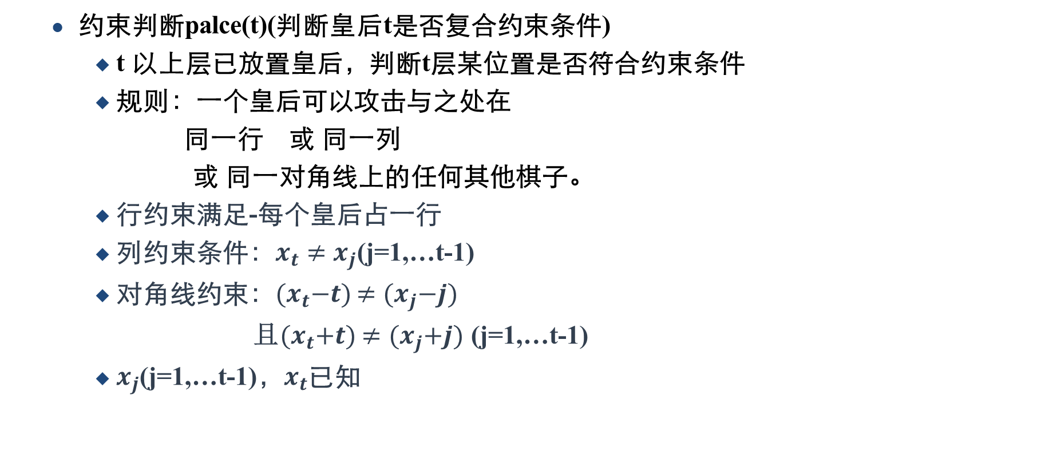
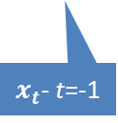
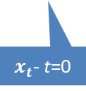
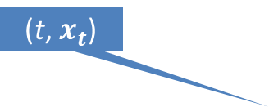
一、基本概念
  约束判断palce(t)(判断皇后t是否复合约束条件)
    t 以上层已放置皇后，判断t层某位置是否符合约束条件
    规则：一个皇后可以攻击与之处在
    同一行 或 同一列
    或 同一对角线上的任何其他棋子。
    行约束满足-每个皇后占一行
    列约束条件：$x_{t}≠x_{j}$(j=1,…t-1)
    对角线约束：${(x}_{t}−t)$ $≠{(x}_{j}−j)$
    且${(x}_{t}+t)$ $≠{(x}_{j}+j)$ (j=1,…t-1)
    $x_{j}$(j=1,…t-1)，$x_{t}$已知
 | 1 | 2 | 3 | 4
1
2
3
4
皇后1
(t, $x_{t}$)
皇后2
皇后3
皇后4
$x_{t}$+ t=4
$x_{t}$- t=1
$x_{t}$- t=-1
$x_{t}$- t=0

Slide 13
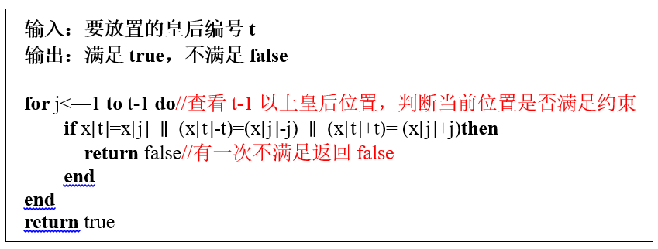
一、基本概念
  约束判断palce(t)

Slide 14
一、基本概念
作业1，实现求解4皇后问题的回溯算法。

Slide 15
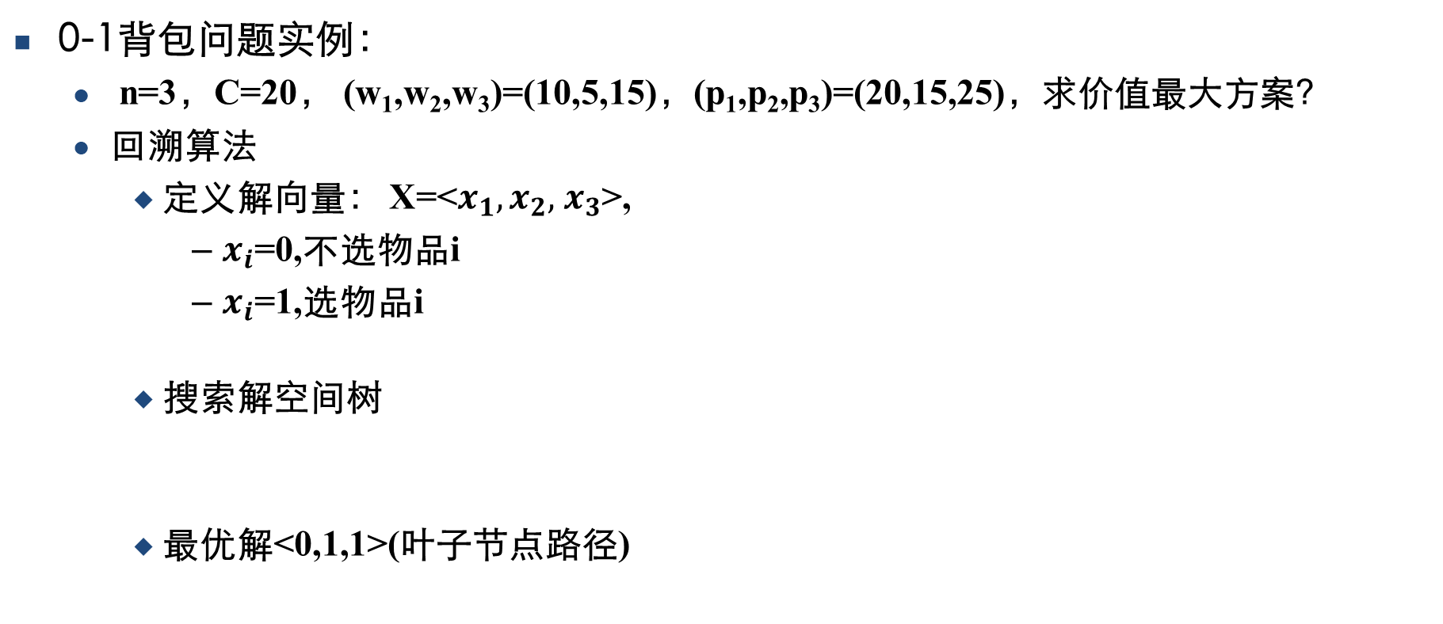
二、再论0-1背包问题
0-1背包问题实例：
  n=3，C=20， (w₁,w₂,w₃)=(10,5,15)，(p₁,p₂,p₃)=(20,15,25)，求价值最大方案？
  回溯算法
    定义解向量： X=<$x_{1},x_{2},$ $x_{3}$>,
      $x_{i}$=0,不选物品i
      $x_{i}$=1,选物品i
    搜索解空间树
    最优解<0,1,1>(叶子节点路径)
t=0
r
x₁=1
x₁=0
w.10,p.20
w.0,p.0
t=1,x₁
1
0
x₂=1
x₂=0
x₂=1
x₂=0
w.15,p.35
W.5
p.15
w.0,p.0
t=2,x₂
1
W.10
p.20
0
1
0
x₃=1
x₃=0
x₃=1
x₃=0
x₃=1
x₃=0
x₃=1
x₃=0
w.30,p.60
t=3,x₃
1
0
1
0
1
0
1
0
w.15,p.35
w.25,p.45
w.10,p.20
w.20,p.40
w.5,p.15
w.15,p.25
w.0,p.0
中间计算结果
可行解
当前最优解

Slide 16
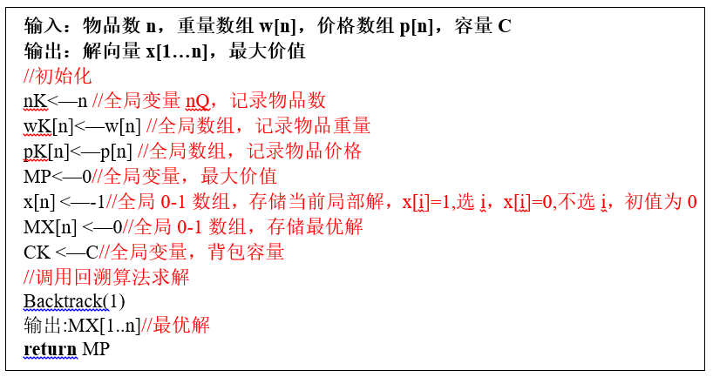
二、再论0-1背包问题
0-1背包问题算法（递归）
  Knapsack(n,w[],p[],C)

Slide 17
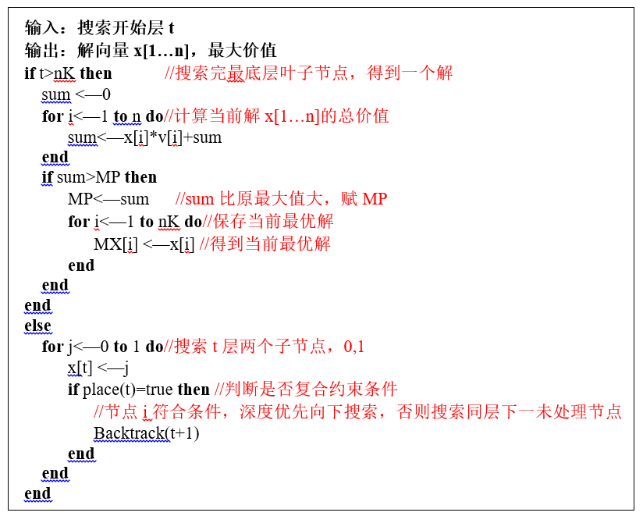
二、再论0-1背包问题
  递归回溯Backtrack(t)

Slide 18
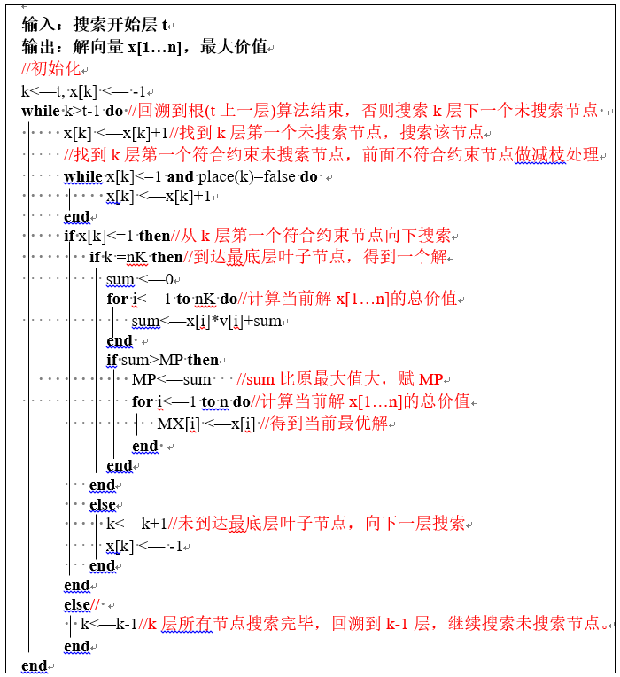
二、再论0-1背包问题
  迭代回溯Backtrack(t)*

Slide 19
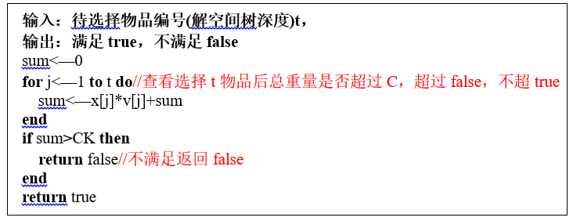
二、再论0-1背包问题
  约束判断place(t)

Slide 20

二、再论0-1背包问题
0-1背包问题算法（递归）
  Knapsack(n,w[],p[],C)
  时间复杂性
    T(n)=O($2^{n}$)

Slide 21

二、再论0-1背包问题
子集树
  当所给的问题是从n个元素的集合S中找出满足某种性质的子集时，相应的解空间树为子集树。这类子集树常有$2^{n}$个叶结点，其结点个数为$2^{n+1}$-1。遍历子集树的算法一般T(n)=O ($2^{n}$)的计算时间。
  0-1背包问题的解空间树是子集树
r
x₁=1
x₁=0
x₁
1
0
x₂=1
x₂=0
x₂=1
x₂=0
x₂
1
0
1
0
x₃=1
x₃=0
x₃=1
x₃=0
x₃=1
x₃=0
x₃=1
x₃=0
x₃
1
0
1
0
1
0
1
0

Slide 22
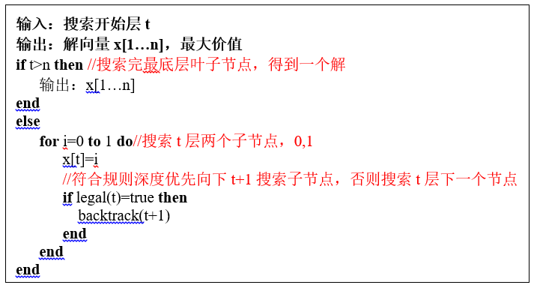

二、再论0-1背包问题
子集树
    通用回溯框架backtrack(t)—递归
    T(n)=O($2^{n}$)

Slide 23
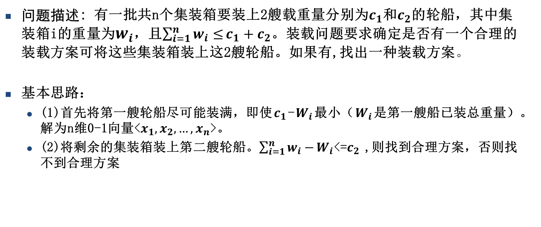
三、装载问题
问题描述：有一批共n个集装箱要装上2艘载重量分别为$c_{1}$和$c_{2}$的轮船，其中集装箱i的重量为$w_{i}$，且$\sum_{i=1}^{n}{w_{i}≤}c_{1}+c_{2}$。装载问题要求确定是否有一个合理的装载方案可将这些集装箱装上这2艘轮船。如果有,找出一种装载方案。
基本思路：
  (1)首先将第一艘轮船尽可能装满，即使$c_{1}$-$W_{i}$最小（$W_{i}$是第一艘船已装总重量）。解为n维0-1向量<$x_{1},x_{2},…,$ $x_{n}$>。
  (2)将剩余的集装箱装上第二艘轮船。$\sum_{i=1}^{n}{w_{i}−}W_{i}$<=$c_{2}$ ,则找到合理方案，否则找不到合理方案

Slide 24
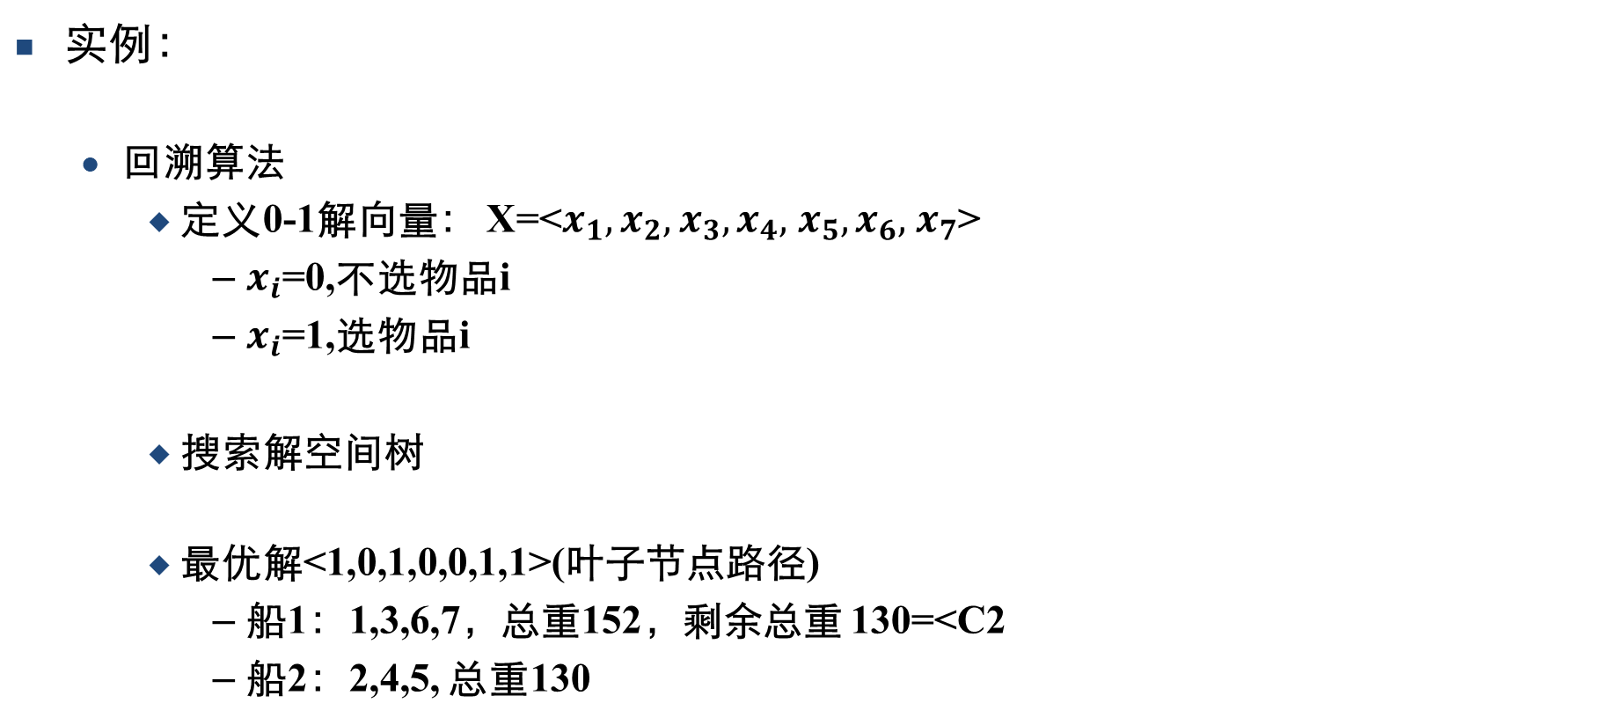
三、装载问题
i | 1 | 2 | 3 | 4 | 5 | 6 | 7
w[i] | 90 | 80 | 40 | 30 | 20 | 12 | 10
C[i] | 152 | 130 | — | — | — | — | —
x₁=1
r
x₁=0
实例：
  回溯算法
    定义0-1解向量： X=<$x_{1},x_{2},$ $x_{3},x_{4},$ $x_{5},x_{6},$ $x_{7}$>
      $x_{i}$=0,不选物品i
      $x_{i}$=1,选物品i
    搜索解空间树
    最优解<1,0,1,0,0,1,1>(叶子节点路径)
      船1：1,3,6,7，总重152，剩余总重 130=<C2
      船2：2,4,5, 总重130
90.62
1
x₂=1
170.-18
90.62
1
0
x₃=1
130.22
1
x₄=1
130.22
160.-8
1
0
x₅=1
130.22
150.2
1
0
x₆=1
x₆=1
150.2
0
1
142.10
162.-10
1
x₇=1
x₇=1
160.-8
1
0
1
150.2
152.0

Slide 25
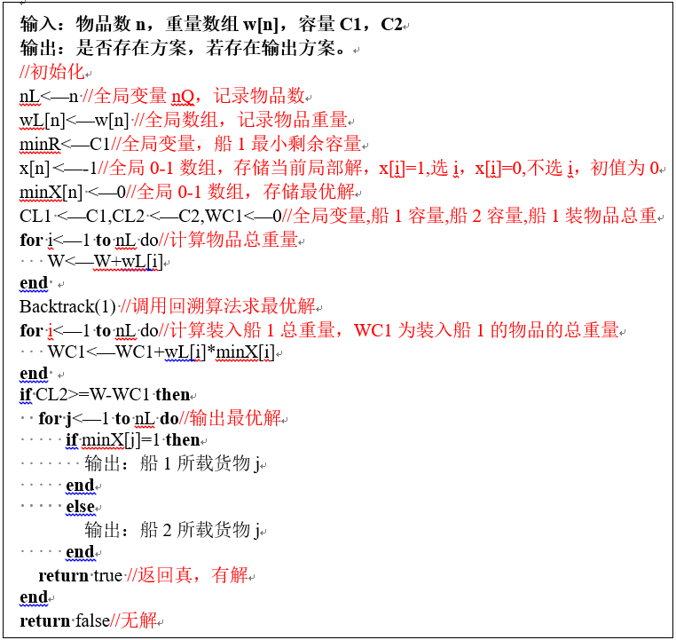
三、装载问题
算法（递归）
  Loading(n,w[],C1,C2)

Slide 26
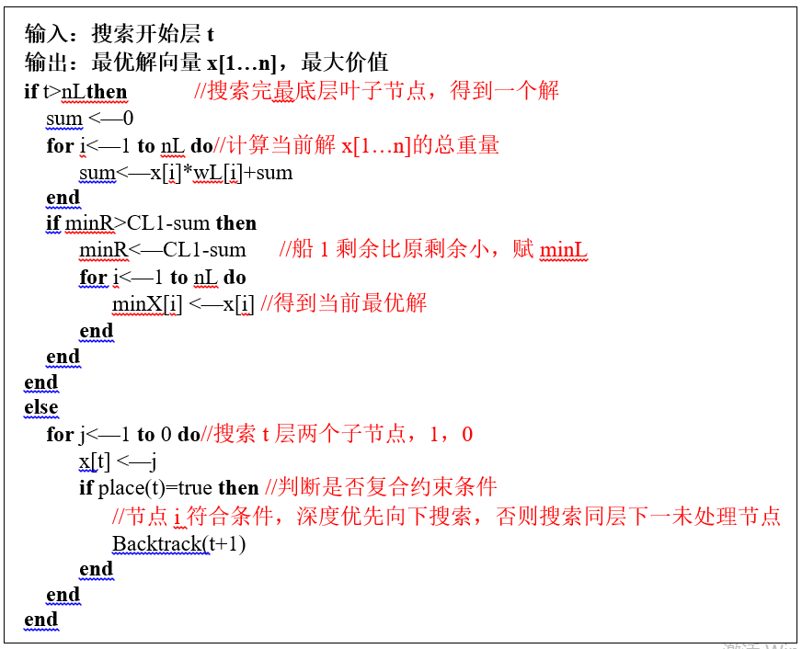

三、装载问题
算法（递归）
  递归回溯
    Backtrack(t)
    T(n)=O($2^{n}$)

Slide 27
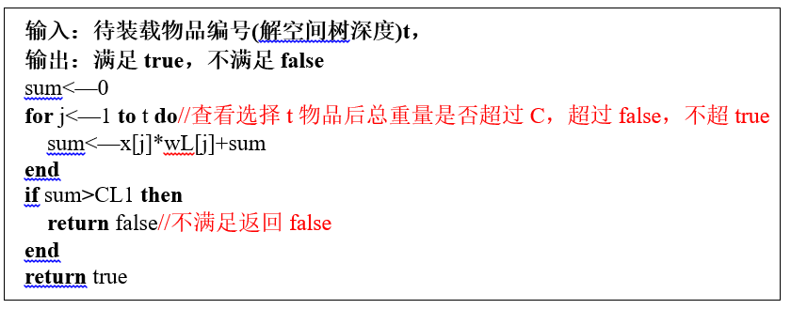
三、装载问题
  约束判断place(t)

Slide 28
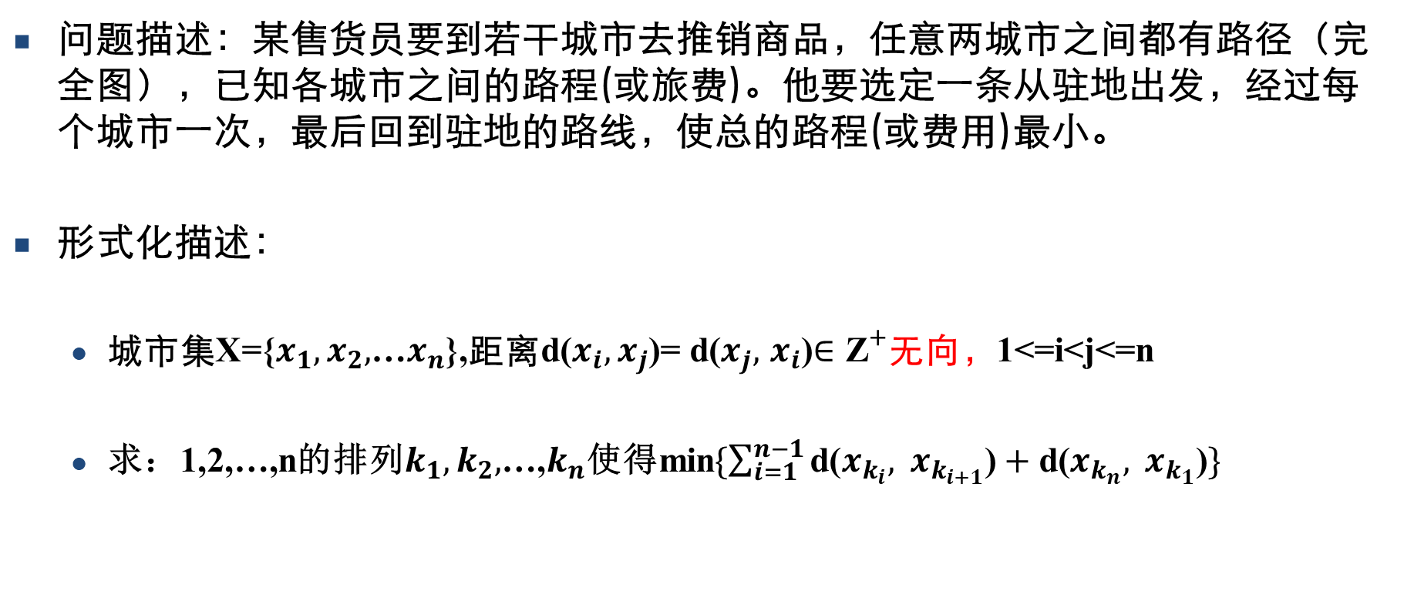
四、旅行售货员问题
问题描述：某售货员要到若干城市去推销商品，任意两城市之间都有路径（完全图），已知各城市之间的路程(或旅费)。他要选定一条从驻地出发，经过每个城市一次，最后回到驻地的路线，使总的路程(或费用)最小。
形式化描述：
  城市集X={$x_{1},$ $x_{2},$…$x_{n}$},距离d($x_{i},$ $x_{j}$)= d($x_{j},$ $x_{i}$)$∈{\text{Z}}^{+}$无向，1<=i<j<=n
  求：1,2,…,n的排列$k_{1},$ $k_{2},$…,$k_{n}$使得min$\{\sum_{i=1}^{n−1}{\text{d}\text{(}x_{k_{i}}, x_{k_{i+1}}\text{)}}+\text{d}\text{(}x_{k_{n}}, x_{k_{1}}\text{)}\}$
1
30
2
6
4
5
10
S
1
4
3
2
3
20
4
S
1
3
2
4
S
1
4
2
3

Slide 29

四、旅行售货员问题
1
30
实例：
  回溯算法
    定义解向量： X=<$x_{1},x_{2},$ $x_{3}$, $x_{4}$, $x_{1}$>
      $x_{1}$=1，驻地
      $x_{i}$=2或3或4(2<=i<=4)
      $x_{i}≠x_{j}$(i $≠$j, 2<=i,j<=4)
    搜索解空间树
    最优解<1,3,2,4,1>(叶子节点路径)
2
x₁=1,t=1
1
6
4
5
10
x₂=2
x₂=3
x₂=4
30
6
3
20
4
x₂
2
3
4
4
x₃=3
x₃=4
x₃=2
x₃=4
x₃=3
x₃=2
x₃
35
40
2
11
4
26
3
24
2
14
3
4
x₄=4
x₄=3
x₄=4
x₄=2
x₄=2
x₄=3
55
60
21
36
29
19
x₄
4
3
4
2
2
3
回1
回1
回1
回1
回1
回1
59
66
25
66
69
25
当前最优解
中间计算结果
可行解

Slide 30
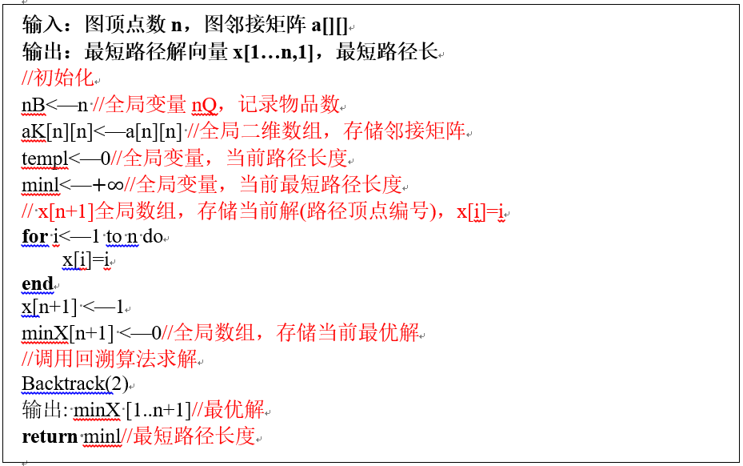
四、旅行售货员问题
算法（递归）
  Bttsp(n,a[][])
初值:x[1,..,n+1]={1,2,…i,..,n,1};i城市编号,初始顺序。
之后回溯枚举(交换2—n的值)找x[]所有2,..,n的所有排列(x[]中直接交换)，找最小路径赋给minX[]数组。

Slide 31
四、旅行售货员问题
  减枝策略
x₁=1
1
x₂=2
x₂=3
x₂=4
x₂
30
6
3
4
2
4
x₃=3
x₃=4
x₃=2
x₃=4
x₃=3
x₃=2
x₃
35
40
2
11
4
26
3
24
2
14
3
4
x₄=4
x₄=3
x₄=4
x₄=2
x₄=2
x₄=3
60
21
36
29
19
x₄
55
4
3
4
2
2
3
回1
回1
回1
回1
回1
回1
59
66
25
66
69
25

Slide 32
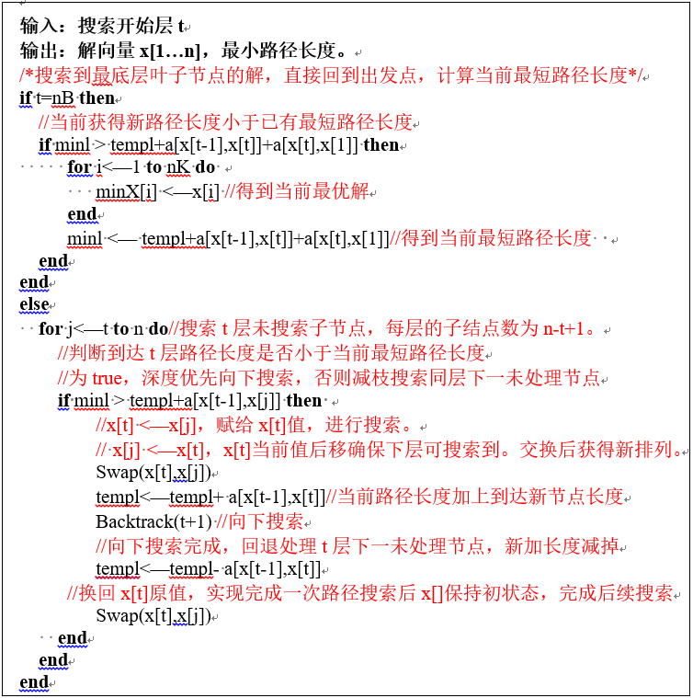
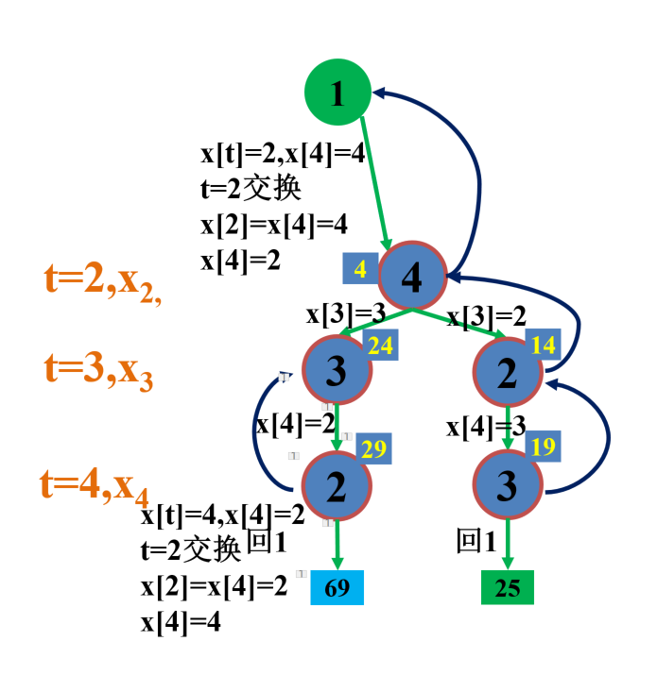
四、旅行售货员问题
到达t-1路径长度
从t层顶点返回出发点 1 的长度
算法（递归）
  递归回溯
    Backtrack(t)
    T(n)=O(n!)
到t-1达t层增加的长度

Slide 33
四、旅行售货员问题
  排列树
  当所给问题是确定n个元素的满足某种性质的排列时，相应的解空间树为排列树。排列树通常有(n-1)!个叶结点。因此遍历排列树所需的计算时间需要O(n!) 的计算时间。
  旅行商问题的解空间树是排列树
x₁=1,t=1
1
x₂=2
x₂=3
x₂=4
x₂
30
6
3
4
30
2
4
1
x₃=3
x₃=4
x₃=2
x₃=4
x₃=3
x₃=2
2
35
x₃
3
40
4
2
11
4
26
3
24
2
14
6
4
5
10
x₄=4
x₄=3
x₄=4
x₄=2
x₄=2
x₄=3
55
60
21
36
29
19
3
x₄
4
3
4
2
2
3
20
4
回1
回1
回1
回1
回1
回1
59
66
25
66
69
25
当前最优解
中间计算结果
可行解

Slide 34
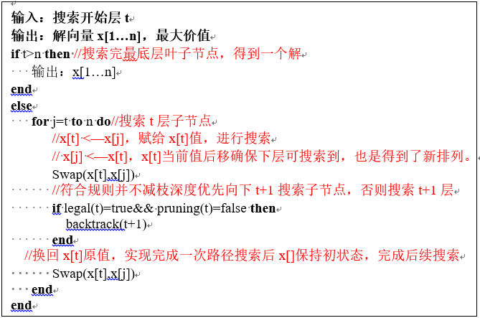

四、旅行售货员问题
排列树
    通用回溯框架
      backtrack(t)—递归
      T(n)=O($n!$)
      减枝策略pruning(t)

Slide 35
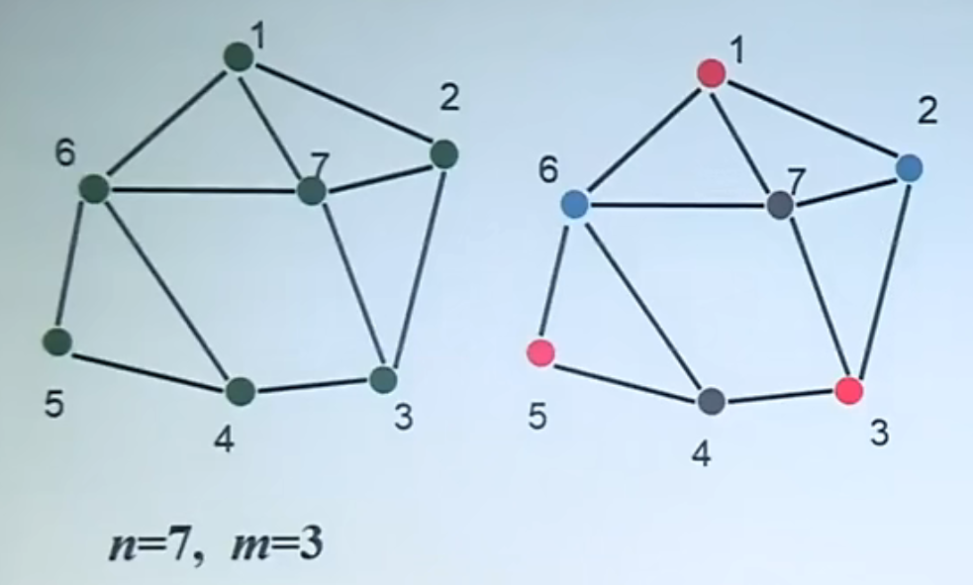
五、图的着色问题
问题描述：给定一个无向连通图G和m种不同的颜色。用这些颜色为图G的各顶点着色，每个顶点着一种颜色。要求任何一条边连接的2个顶点着有不同的颜色。设计一个算法，找出用m种颜色对一个图进行着色的不同方案。

Slide 36

五、图的着色问题
 | 1 | 2 | 3 | 4
1 | 0 | 1 | 0 | 1
2 | 1 | 0 | 1 | 0
3 | 0 | 1 | 0 | 1
4 | 1 | 0 | 1 | 0
1
2
实例：
  回溯算法
    定义解向量： X=<$x_{1},x_{2},$ $x_{3}$, $x_{4}$>
      $x_{i}$=1或2或3
      $x_{i}≠x_{j}$(a[i,j]=1)
    搜索解空间树
    解：叶子节点路径
a[i,j]
1
2
3
4
3
x₁
x₂
…
…
…
x₃
x₄
1
2
3
4
5
6
7
8
9
10
11
12

Slide 37
五、图的着色问题
1
2
4
3
1
2
3
1
2
1
2
1
2
1
2
1
2
1
2
4
3
4
3
4
3
4
3
4
3
4
3
A:(1,2,1,2)
B:(1,2,1,3)
C:(1,2,3,2)
D:(1,3,1,2)
E:(1,3,1,3)
F:(1,3,2,3)
1
2
1
2
1
2
1
2
1
2
1
2
4
3
4
3
4
3
4
3
4
3
4
3
G:(2,1,2,1)
H:(2,1,2,3)
I:(2,1,3,1)
J:(2,3,1,3)
K:(2,3,2,1)
L:(2,3,2,3)
1
2
1
2
1
2
1
2
1
2
1
2
4
3
4
3
4
3
4
3
4
3
4
3
M:(3,1,2,1)
N:(3,1,3,1)
O:(3,1,3,2)
P:(3,2,1,2)
Q:(3,2,3,1)
R:(3,2,3,2)

Slide 38
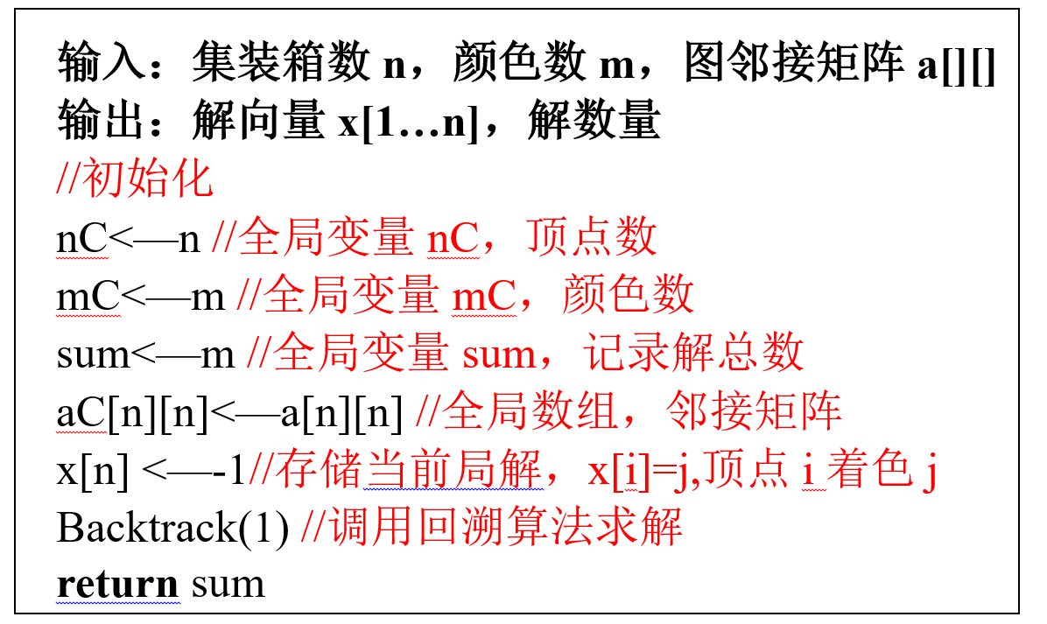
五、图的着色问题
算法（递归）
  Coloring(n,m,a[][])

Slide 39
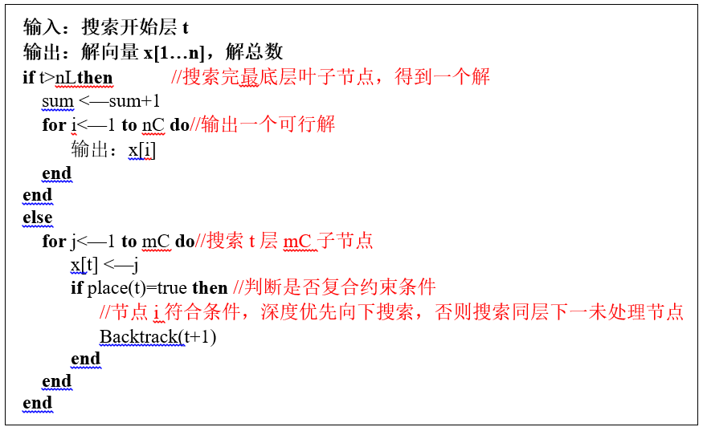

五、图的着色问题
算法（递归）
  递归回溯
    Backtrack(t)
    T(n)=O($m^{n}$)

Slide 40
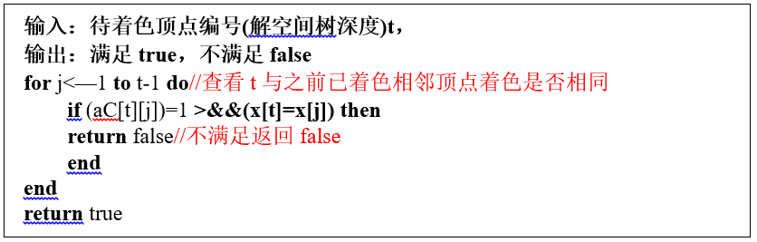
五、图的着色问题
  约束判断place(t)

Slide 41
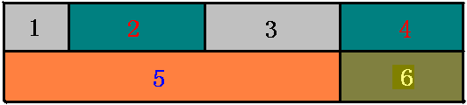
五、图的着色问题
平面图着色(作业2，实现)
1
2
5
6
3
4

Slide 42
五、图的着色问题
应用
  会场分配问题：有n项活动需要安排，对于活动i，j，如果时间冲突，则i，j不相容。如何分配这些活动，使得每个会场的活动相容且占用会场数最少。
  建模：活动作为图的顶点，若i，j不相容，则i与j之间加一条边，会场标号作为颜色。求一种着色方案使得使用的颜色数最少。

Slide 43
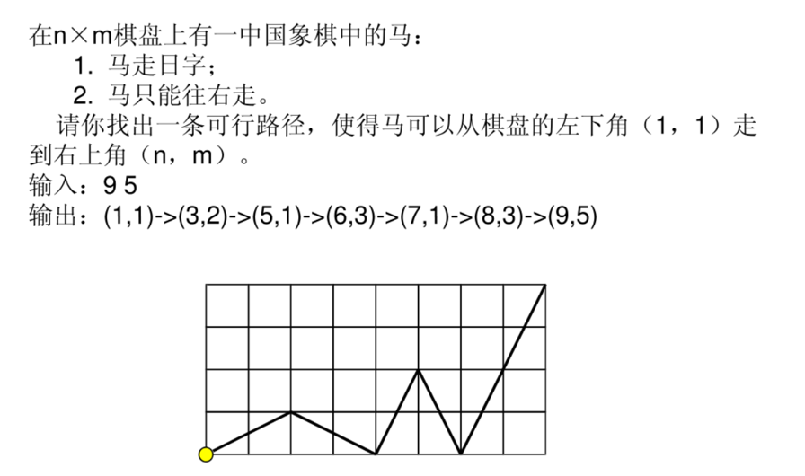
六、跳马问题(自学作业，编程作业：给出伪代码，实现)

Slide 44
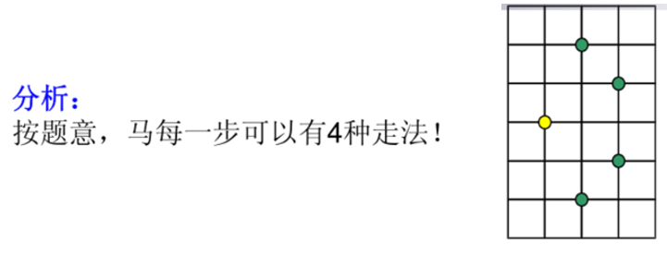
六、跳马问题

Slide 45
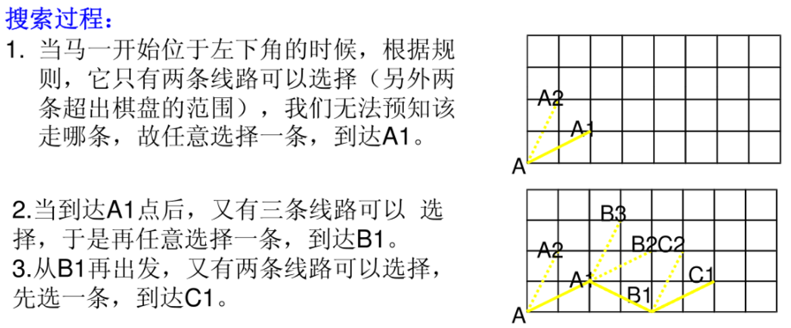
六、跳马问题

Slide 46
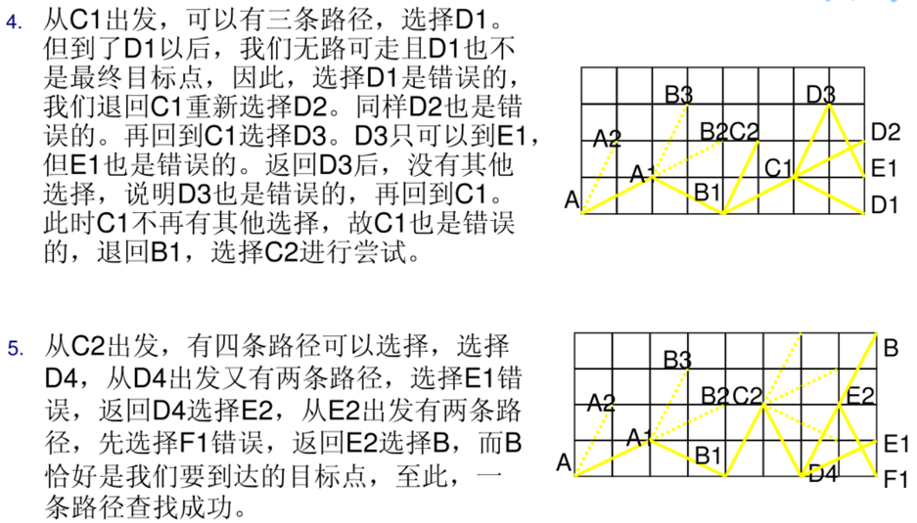
六、跳马问题

Slide 47
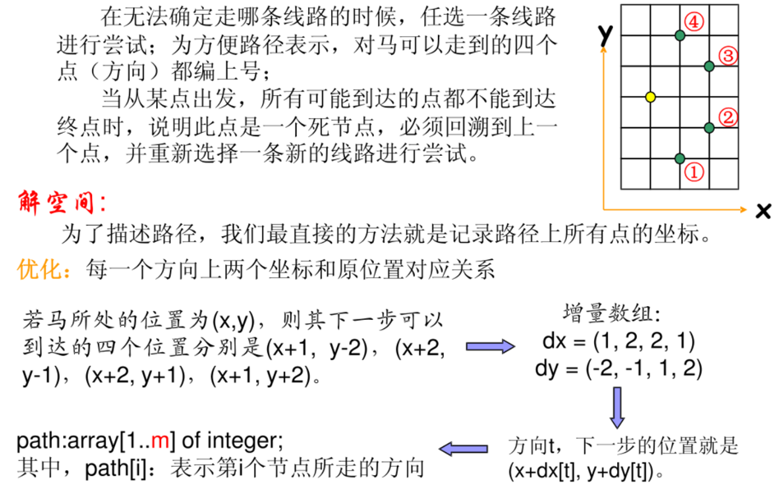
六、跳马问题

Slide 48
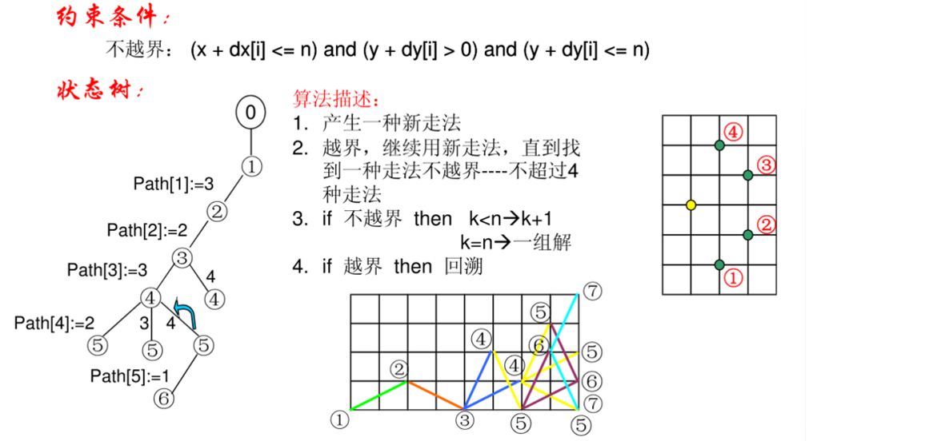
六、跳马问题

Slide 49

六、跳马问题
递归算法

Slide 50

六、跳马问题
迭代算法

Slide 51

第六章 回溯法
小结
  一般步骤
    $<x_{1},x_{2},$ $x_{3},x_{4}>$
定义解向量形式
root
3
搜索解空间树
1
4
找叶子节点路径
2
    深度优先、回溯、减枝

Slide 52
第六章 回溯法

